Slide 1
8번째 세션
Django CRUD 실습
NEXT X LIKELION
강미지

Slide 2

드디어 CRUD를 다 배웠습니다~!
create & read & update & delete
Session 8
NEXT X LIKELION

Slide 3
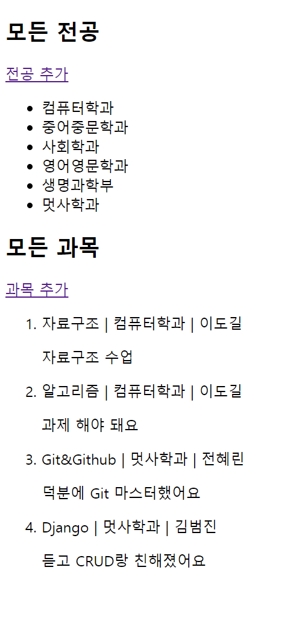
오늘의 실습
전공 과목 블로그
http://127.0.0.1:8000/
등록한 모든 전공과 모든 과목을 보여줍니다
Session 8
NEXT X LIKELION

Slide 4
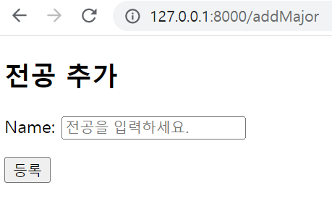
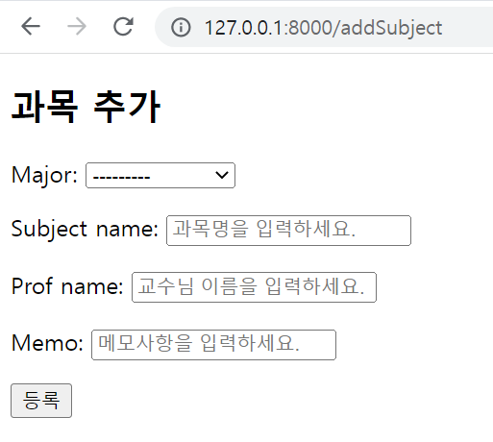
오늘의 실습
전공 과목 블로그
http://127.0.0.1:8000/addMajor
전공을 추가할 수 있습니다.
http://127.0.0.1:8000/addSubject
과목을 추가할 수 있습니다.
Session 8
NEXT X LIKELION

Slide 5
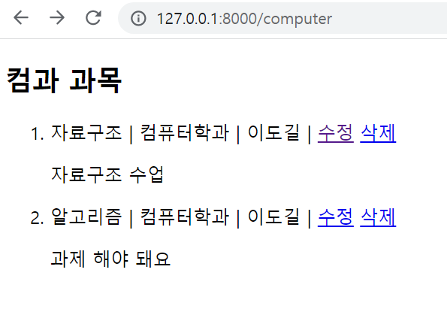
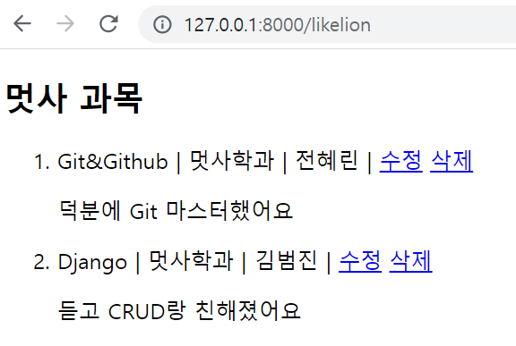
오늘의 실습
전공 과목 블로그
http://127.0.0.1:8000/computer
해당 전공 과목만 filtering 할 수 있습니다.
http://127.0.0.1:8000/likelion
해당 전공 과목만 filtering 할 수 있습니다.
Session 8
NEXT X LIKELION

Slide 6
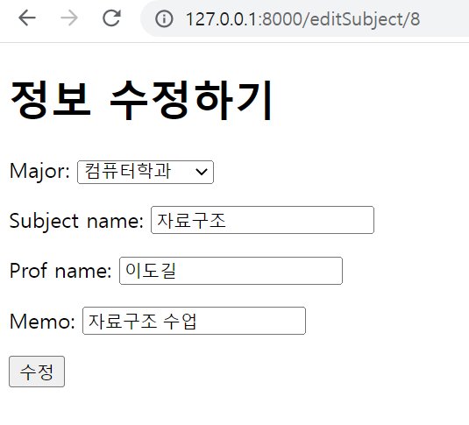
오늘의 실습
전공 과목 블로그
http://127.0.0.1:8000/editSubject
특정 과목 정보를 수정할 수 있습니다.
http://127.0.0.1:8000/deleteSubject
특정 과목을 삭제할 수 있습니다.
Session 8
NEXT X LIKELION

Slide 7
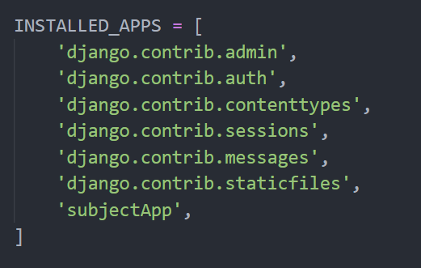
앱을 생성해 봅시다
전공 과목 블로그
$ mkdir session8
$ cd session8
$ pipenv shell
$ pipenv install django
$ django-admin startproject subjectProject
$ cd subjectProject
$ python manage.py startapp subjectApp
Vscode의 settings.py의 INSTALLED_APPS에 subjectApp추가
Session 8
NEXT X LIKELION

Slide 8
DB와 관리자 계정을 생성해 봅시다
전공 과목 블로그
$ python manage.py makemigrations
$ python manage.py migrate
$ python manage.py createsuperuser
$ winpty python manage.py createsuperuser
Session 8
NEXT X LIKELION

Slide 9
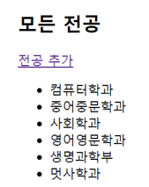
실습 1단계 – 전공 CR
전공 과목 블로그
Session 8
NEXT X LIKELION

Slide 10
실습 1단계 – 전공 CR
전공 과목 블로그
우선 Major 모델을 만들어 봅시다!
field에는 이름만 있으면 될 것 같아요
Model 변경 후 makemigrations & migrate 잊지 말고 해주세요
Session 8
NEXT X LIKELION

Slide 11
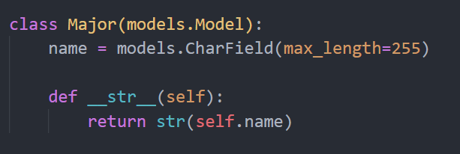
실습 1단계 – 전공 CR
전공 과목 블로그
우선 전공 모델을 만들어 봅시다!
전공 field에는 이름만 있으면 될 것 같아요
Model 변경 후 makemigrations & migrate 잊지 말고 해주세요
Session 8
NEXT X LIKELION

Slide 12
실습 1단계 – 전공 CR
전공 과목 블로그
다음으로 전공 추가 페이지를 만듭시다
Session 8
NEXT X LIKELION

Slide 13
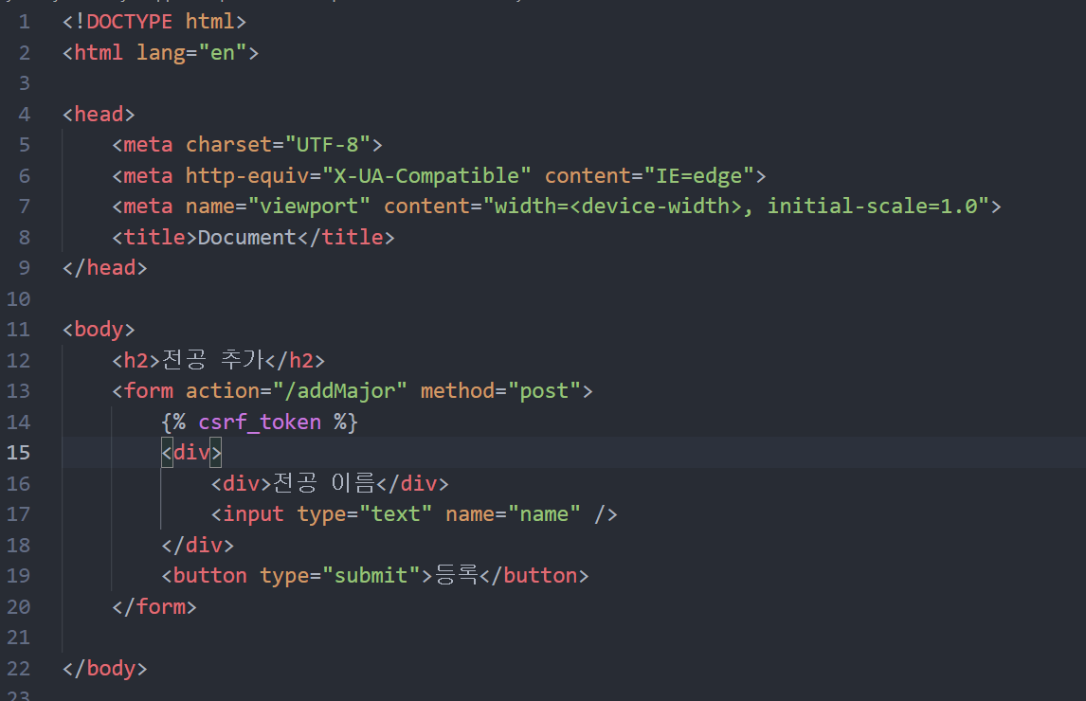
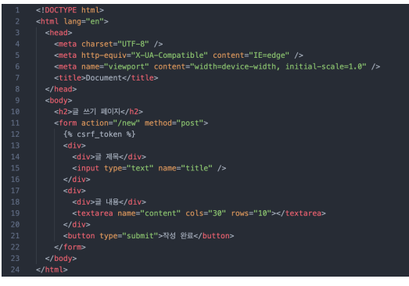
실습 1단계 – 전공 CR
전공 과목 블로그
이런식으로 만들었었죠
Session 8
NEXT X LIKELION

Slide 14
실습 1단계 – 전공 CR
전공 과목 블로그
추가할 필드가 많아질 수록 코드가 많이 늘어나네요
Session 8
NEXT X LIKELION

Slide 15
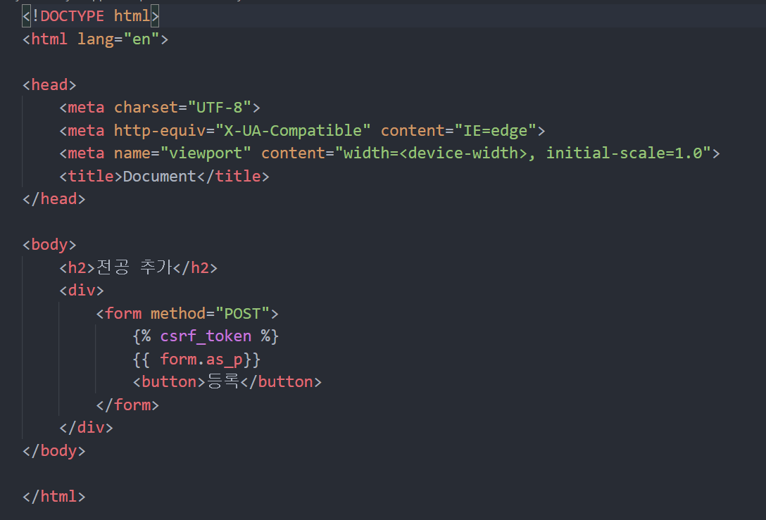
어느정도 자동으로 form을 만들 수는 없을까
forms.py
Session 8
NEXT X LIKELION

Slide 16
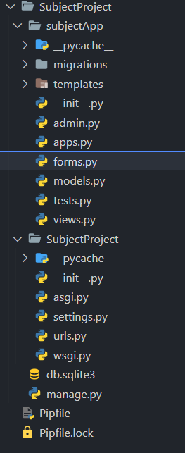
forms.py를 이용해서 추가 페이지 만들기
create
0. Major model 생성(M) – 이미 했습니다
subjectApp 하단에 forms.py 생성
addMajor.html 생성 (T)
views.py에 forms.py를 이용해서 view작성
urls.py에 해당 url 생성
Session 8
NEXT X LIKELION

Slide 17

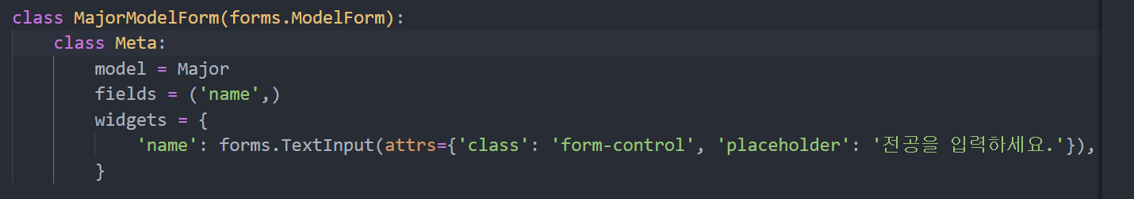
subjectApp 하단에 forms.py 생성
Form을 작성해 봅시다
Session 8
NEXT X LIKELION

Slide 18
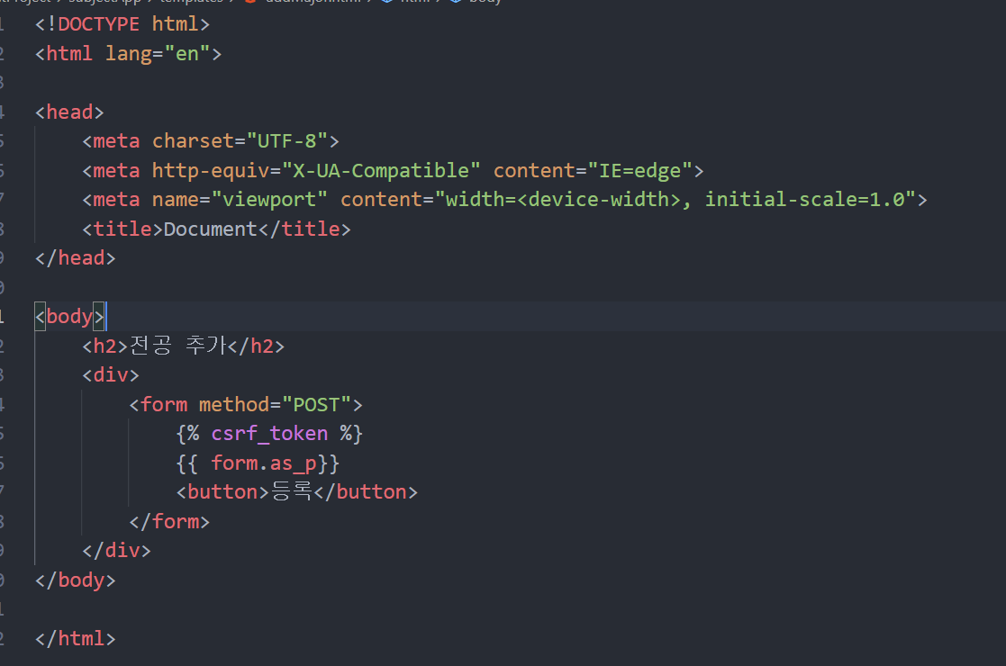
2. addMajor.html 생성 (T)
코드가 짧아졌네요
Session 8
NEXT X LIKELION

Slide 19
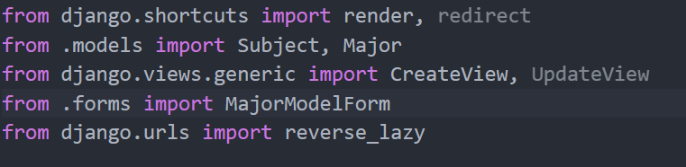
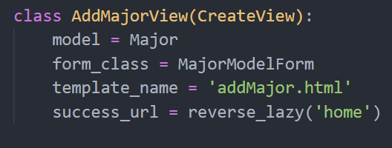
3. views.py에 forms.py를 이용해서 view작성
Form을 이용하기로 했으니 CreateView를 이용합시다
Session 8
NEXT X LIKELION

Slide 20
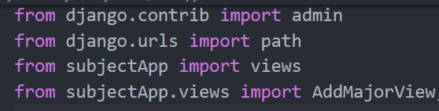
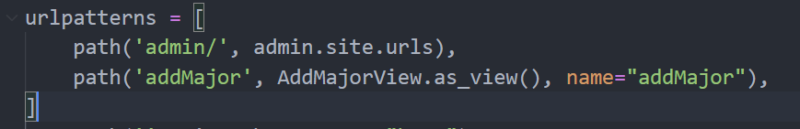
4. urls.py에 해당 url 생성
urls.py 약간 방법이 달라졌어요
Session 8
NEXT X LIKELION

Slide 21
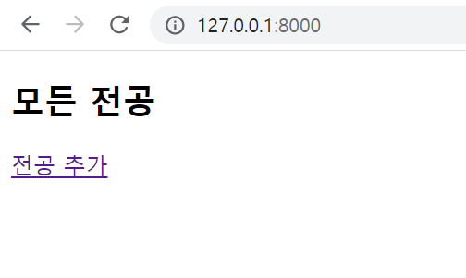
진짜 실습 1단계 – 전공 CR (시간상 UD는 생략..일까요)
read
추가한 전공들을 보기 위한 페이지를 만듭시다.
할일
home.html생성
Views.py 에 home함수 작성
Url 연결
+ home.html에서
전공 추가를 클릭하면
addMajor.html로 연결되게 링크를 걸어주세요
전공추가를 누르면
addMajor.html이 뜨도록
링크로 연결해 주세요
runserver해서 이렇게 나오는지 확인해주세요!
전공을 추가하면 이렇게 됩니다.
Session 8
NEXT X LIKELION

Slide 22
home.html
실습 2단계 – 과목 CRUD
read
추가한 과목들을 보기 위한 페이지를 만듭시다.
우선 Read 부터!
할일
Subject model생성
home.html에 코드 추가하기
Views.py의 home함수에 코드 추가하기
Url 연결 – 이미 했습니다
Subject 라는 모델에는
과목이름/소속학과/교수님이름/메모가 필요할 것 같아요
소속학과는 Major 모델을 foreign key로 사용해 봅시다
Session 8
NEXT X LIKELION

Slide 23
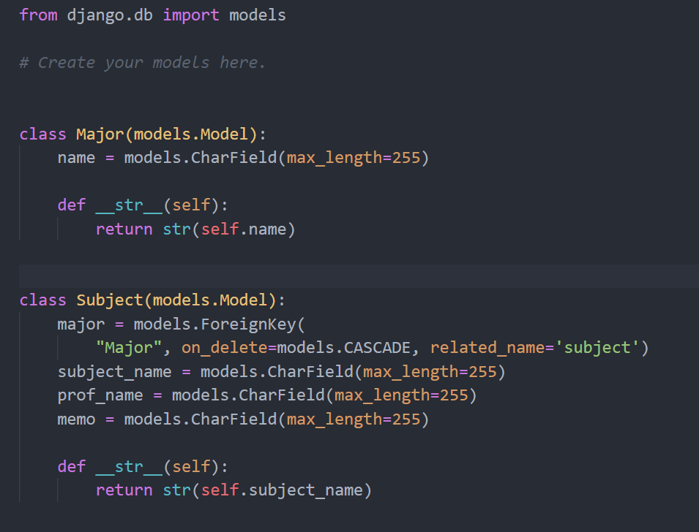
실습 2단계 – 과목 CRUD
models.py
Session 8
NEXT X LIKELION

Slide 24
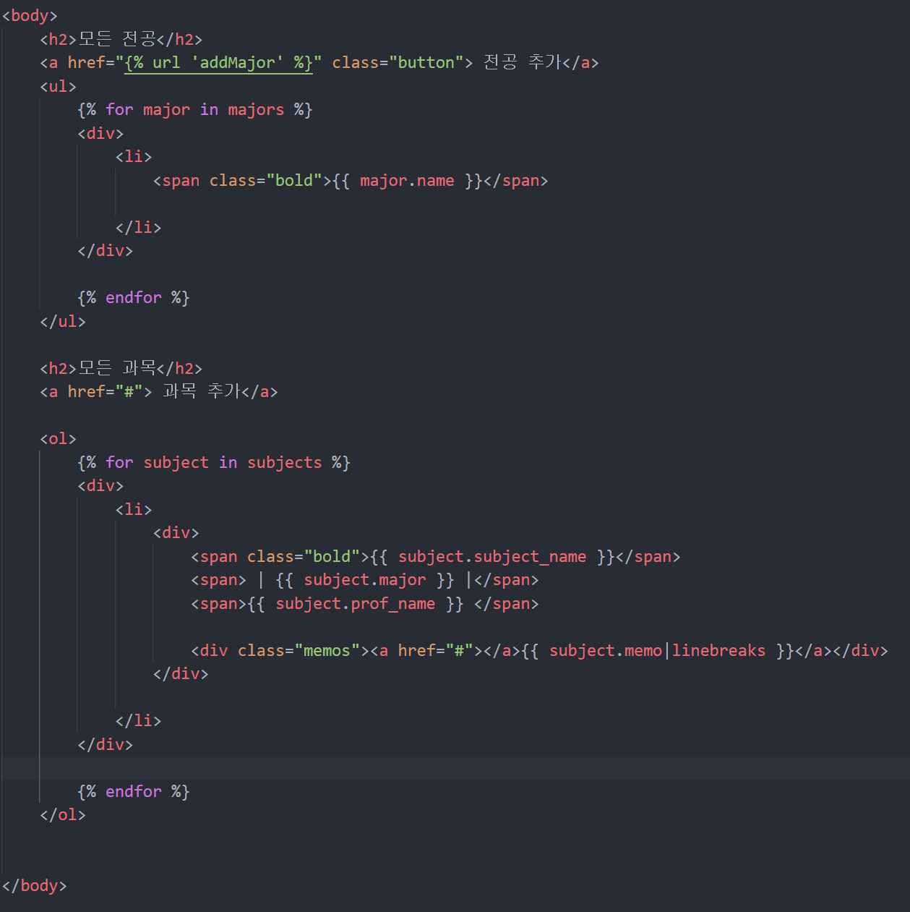
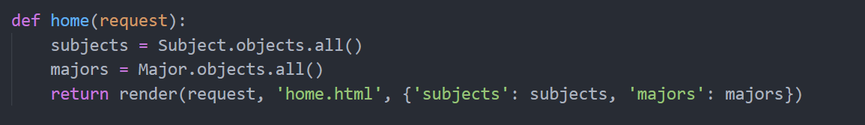
실습 2단계 – 과목 CRUD
views.py
urls.py
home.html
Session 8
NEXT X LIKELION

Slide 25
실습 2단계 – 과목 CRUD
create
이제 과목을 추가할 수 있는 페이지를 만듭시다.
할일
Subject model생성 –이미 했습니다
forms.py에 SubjectModelForm 작성하기
-같이 해요
addSubject.html 작성하기
아까 만든addMajor.html을 참고해서 만들어 보세요
3. Views.py에 AddSubjectView 만들기
아까 만든AddMajorView를 참고해서 만들어 보세요
4. Url 연결
+ 아까 만든 home.html에서
과목 추가를 클릭하면
addSubject.html로 연결되게 링크를 걸어주세요
Session 8
NEXT X LIKELION

Slide 26
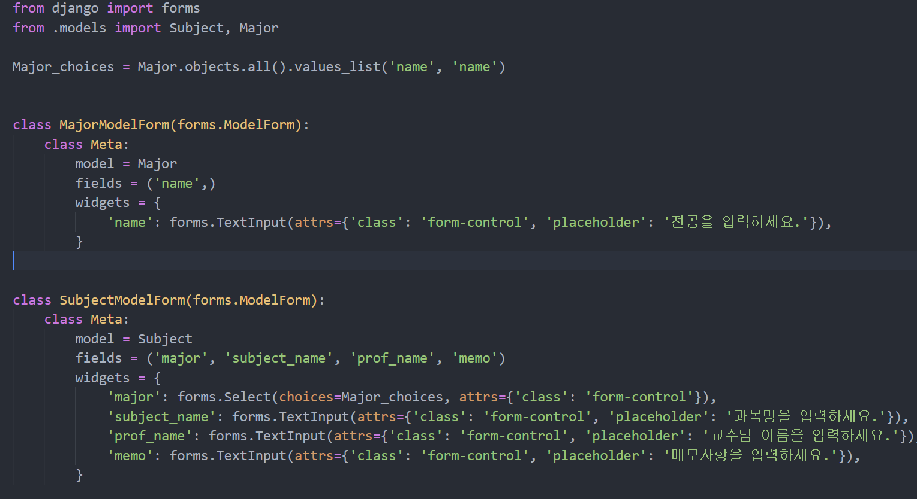
실습 2단계 – 과목 CRUD
forms.py 처음이니까 따라 쳐 봅시다~
Session 8
NEXT X LIKELION

Slide 27
실습 2단계 – 과목 CRUD
create
이제 과목을 추가할 수 있는 페이지를 만듭시다.
할일
Subject model생성 –이미 했습니다
forms.py에 SubjectModelForm 작성하기
-완료
addSubject.html 작성하기
아까 만든addMajor.html을 참고해서 만들어 보세요
3. Views.py에 AddSubjectView 만들기
아까 만든AddMajorView를 참고해서 만들어 보세요
4. Url 연결
+ 아까 만든 home.html에서
과목 추가를 클릭하면
addSubject.html로 연결되게 링크를 걸어주세요
Session 8
NEXT X LIKELION

Slide 28
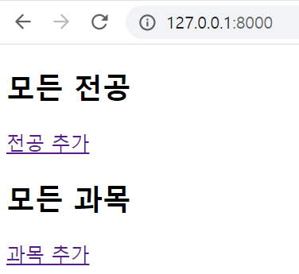
실습 2단계 – 과목 CRUD
create
runserver해서 이렇게 나오는지 확인해주세요!
Session 8
NEXT X LIKELION

Slide 29
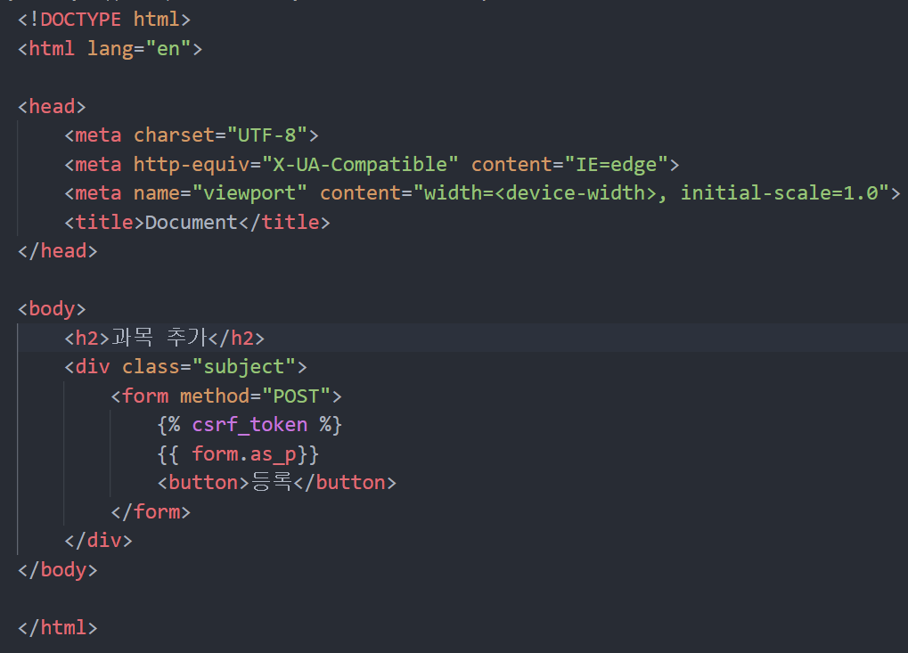
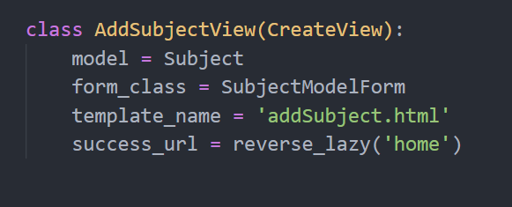
실습 2단계 – 과목 CRUD
views.py
urls.py
addSubject.html
Session 8
NEXT X LIKELION

Slide 30
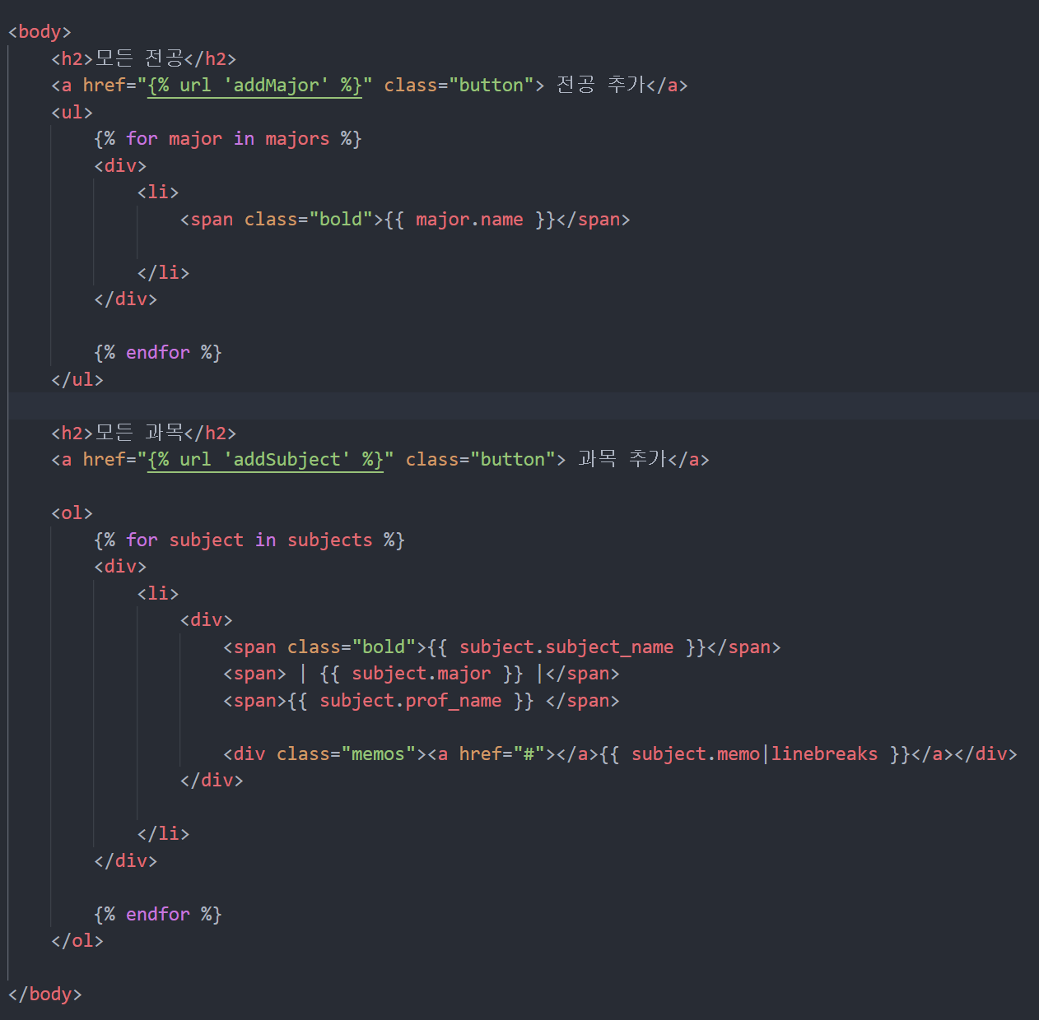
실습 2단계 – 과목 CRUD
home.html
Session 8
NEXT X LIKELION

Slide 31
실습 2단계 – 쉬는 시간
create
전공 2개 이상
과목은 3개정도 추가해봅시다~
단, 과목은 전부 같은 전공 과목이면 안됩니다.
Session 8
NEXT X LIKELION

Slide 32
실습 2단계 – 과목 CRUD
read
나는 컴퓨터학과 수업 전공만 보고 싶은데…
할일
computer.html 작성하기
3. Views.py에 computerSubjectView 함수 만들기
4. Url 연결
Session 8
NEXT X LIKELION

Slide 33
실습 2단계 – 과목 CRUD
update
이제 과목을 수정할 수 있는 페이지를 만듭시다.
할일
editSubject.html 작성하기
좀전에 만든addSubject.html과 거의 동일합니다.
3. Views.py에 EditSubjectView 만들기
이전에 만든AddSubjectView와 거의 유사해요
CreateView대신 UpdateView 사용하면 됩니다~
4. Url 연결
+ 아까 만든 computer.html에서
수정을 클릭하면
editSubject.html로 연결되게 링크를 걸어주세요
home.html로 redirect시켜주세요
Session 8
NEXT X LIKELION

Slide 34
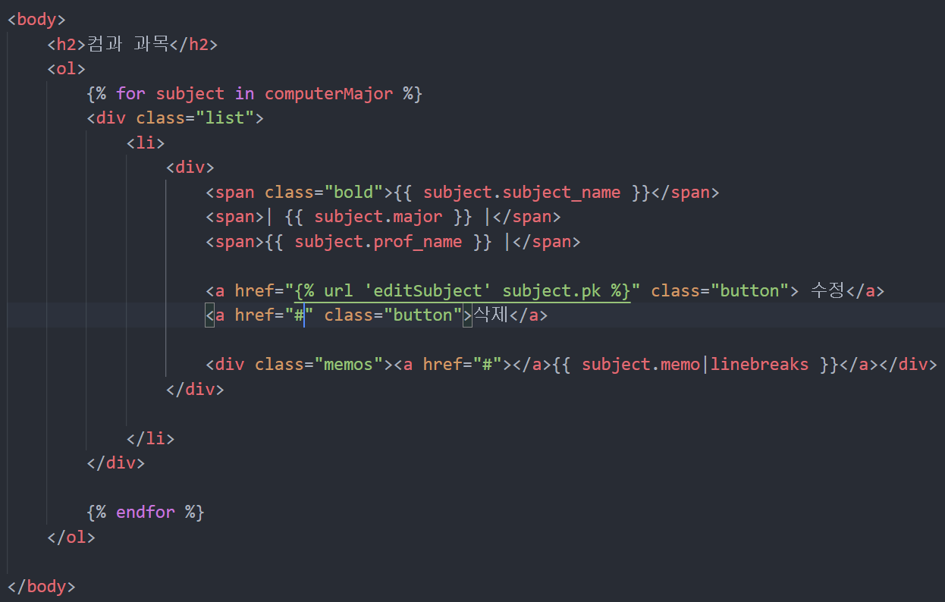
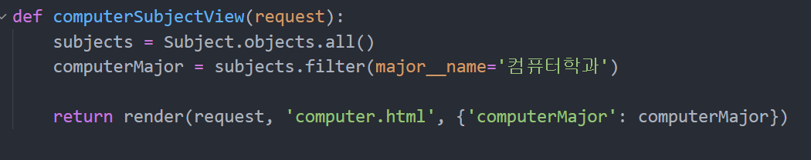
실습 2단계 – 과목 CRUD
computer.html
views.py
urls.py
Session 8
NEXT X LIKELION

Slide 35
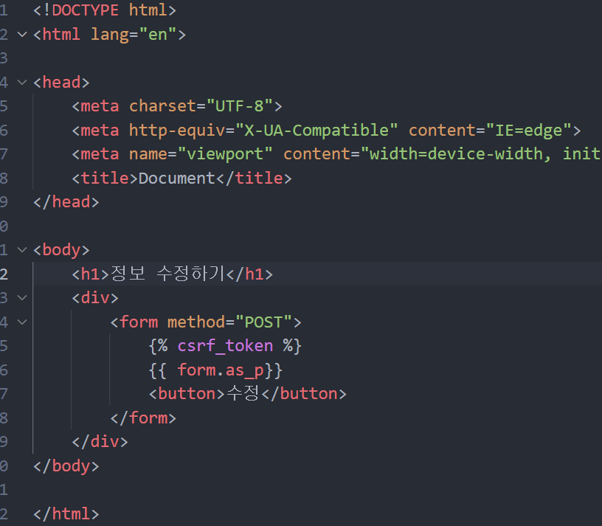
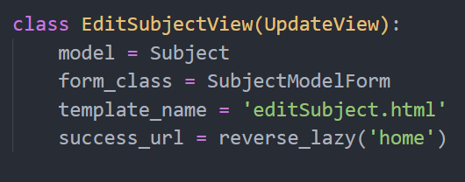
실습 2단계 – 과목 CRUD
editSubject.html
views.py
urls.py
Session 8
NEXT X LIKELION

Slide 36
실습 2단계 – 과목 CRUD
delete
이제 과목을 삭제할 수 있도록 해봅시다.
할일
1. Views.py에 DeleteSubjectView 함수 만들기
이전처럼 만들고 싶다면 DeleteView를 사용하면 되고
기존처럼 함수형식으로 만들어도 됩니다.
2. Url 연결
runserver해서 이렇게 나오는지 확인해주세요!
+ 아까 만든 computer.html에서
삭제를 클릭하면
과목 정보가 삭제되고
home.html로 redirect되게 해주세요
Session 8
NEXT X LIKELION

Slide 37
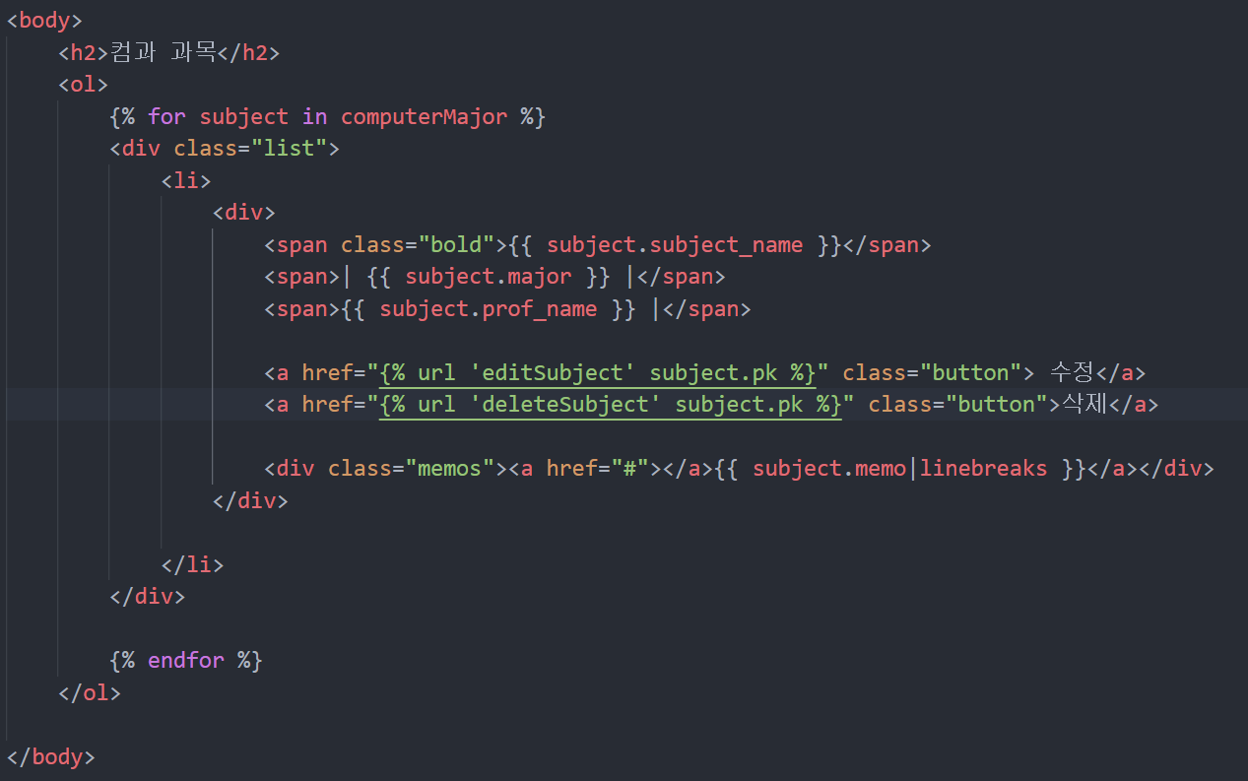
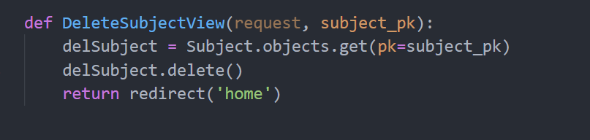

실습 2단계 – 과목 CRUD
computer.html
views.py
urls.py
Session 8
NEXT X LIKELION

Slide 38
마지막! 실습 3단계 – 과목 CRUD
다른 전공 과목 보는 페이지는 왜 없지…
컴퓨터학과 외에 추가했던 전공 하나를 골라서
그 전공의 과목만 보여주는 페이지를 만들어주세요.
할 일
Template 생성/ View작성 / URL연결
runserver해서 이렇게 나오는지 확인해주세요!
Session 8
NEXT X LIKELION

Slide 39


Slide 40
과제
과제
아까 예고했듯이..
전공도 수정 삭제 할 수 있도록 페이지를 고쳐주세요 (필수)
->삭제 시 다른 페이지를 거쳐서 삭제되게 해야 리다이렉션 문제가 생기지 않습니다.
CSS로 페이지를 예쁘게 꾸며주세요 (필수)
처음부터 앱을 다시 만들면 아주 좋겠지만 시험기간이니 이건 선택으로 남겨두겠습니다.
그래도 다음 세션 전까지 MTV패턴 복습은 꼭 하고 와주세요
그래도 나는 시간이 남는다 하시는 분들을 위해
Session 8
NEXT X LIKELION

Slide 41
과제
과제
나는 시험 안보는데
그래도 나는 시간이 남는다 하시는 분들을 위한 추가 과제 ♡ (선택입니다)
저희는 전공 2개를 추가했고 전공별 과목을 보기 위한 페이지 2개를 만들었습니다.
우리 학교 전공이 대충 60개 정도 되는데요 (이중 융합 합치면 더 많겠죠?)
60개 전공을 위한 세부페이지를 하나하나 만들면 너무 괴롭고 코드 낭비겠죠?
(html 60개… view 60개… url 60개…)
그래서 과제는!
지금까지 만든 앱을 querystring을 이용해서 중복되는 코드를 줄이고 template 개수를 줄여보세요
Session 8
NEXT X LIKELION

